Slide 1
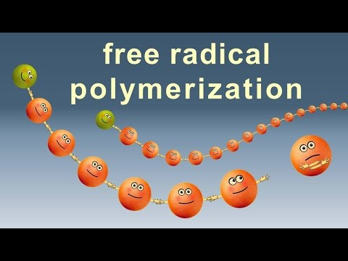
第三章 自由基聚合
1

Slide 2
第三章 自由基聚合
Chapter 3 Free Radical Polymerization
自由基聚合
Free Radical
Polymerization
连锁聚合
Chain
Polymerization
活性中心
Reactive center
离子聚合
Ionic
Polymerization
聚合反应
Polymerization
反应机理
Mechanism
缩聚反应
Condensation
Polymerization
逐步聚合
Step
Polymerization
有无小分子
Small Molecule
逐步加聚
Step Addtion
Polymerization
Free radical polymerization is a key synthesis route for obtaining a wide variety of different polymers. The relatively non-specific nature of free radical chemical interactions makes this one of the most versatile forms of polymerization available and allows facile reactions of polymeric free radical chain ends and other chemicals or substrates. In 2001, 40 billion of the 110 billion pounds of polymers produced in the United States were produced by free radical polymerization.^{[1]}
Principles of Polymerization (4th ed.). New York: Wiley-Interscience.

Slide 3
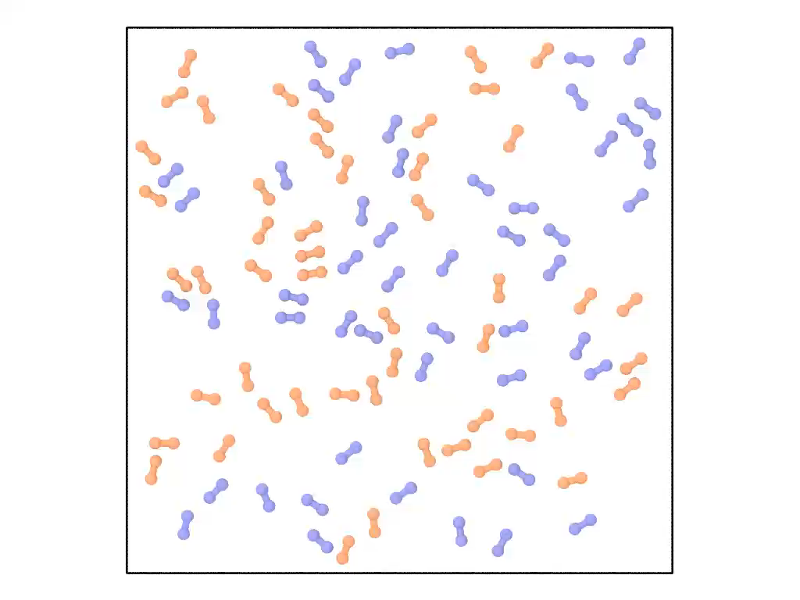
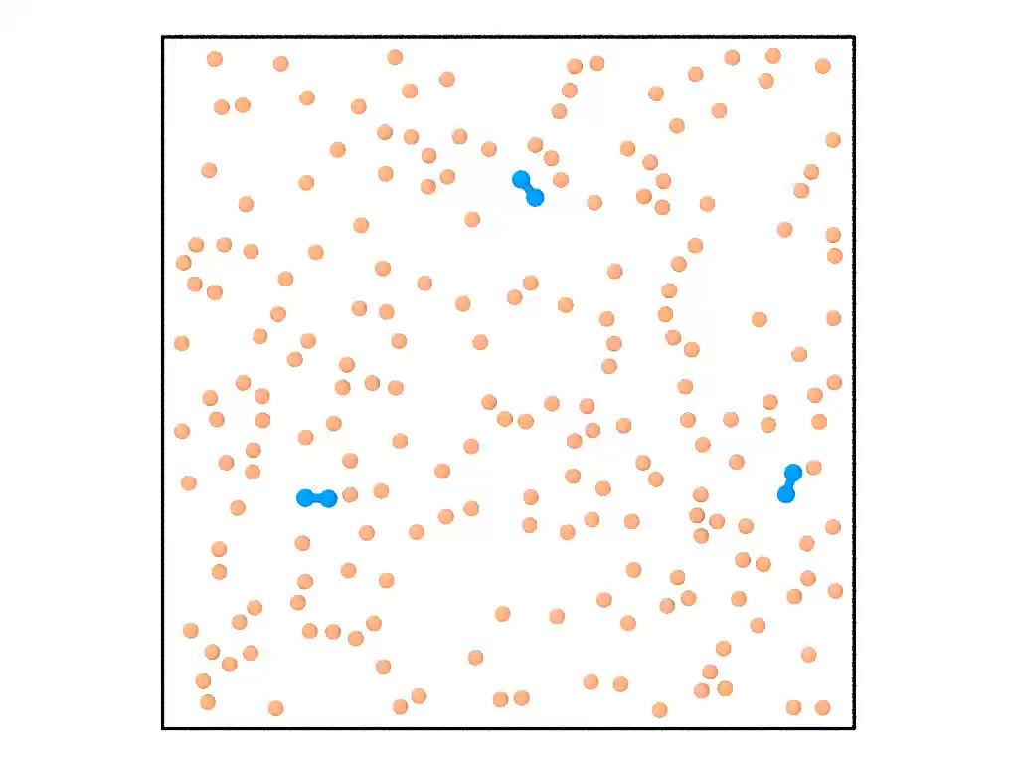
聚合方法
逐步聚合
链式聚合
Step-growth polymerization
Chain-growth polymerization
Notes:
自由基聚合属于链式聚合，这两个动画对比了逐步聚合和链式聚合（即自由基聚合）的性质，可以看到分子链的生长方式存在显著区别。逐步聚合主要是利用分子末端不同官能团的化学反应，将单体和多聚体键接在一起，是分子链不断生长，聚合度以不连续的方式持续增加。链式聚合却有所不同，蓝色显示的引发剂分解产生的初级活性种或单体活性种，它与橙色单体反应发生加成反应，使分子链不断生长，聚合度的增加是连续的，其多聚体的末端为活性种，可与单体发生加成反应直至最终失去链生长活性。

Slide 4
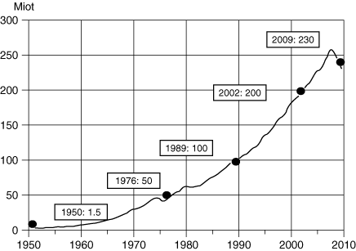
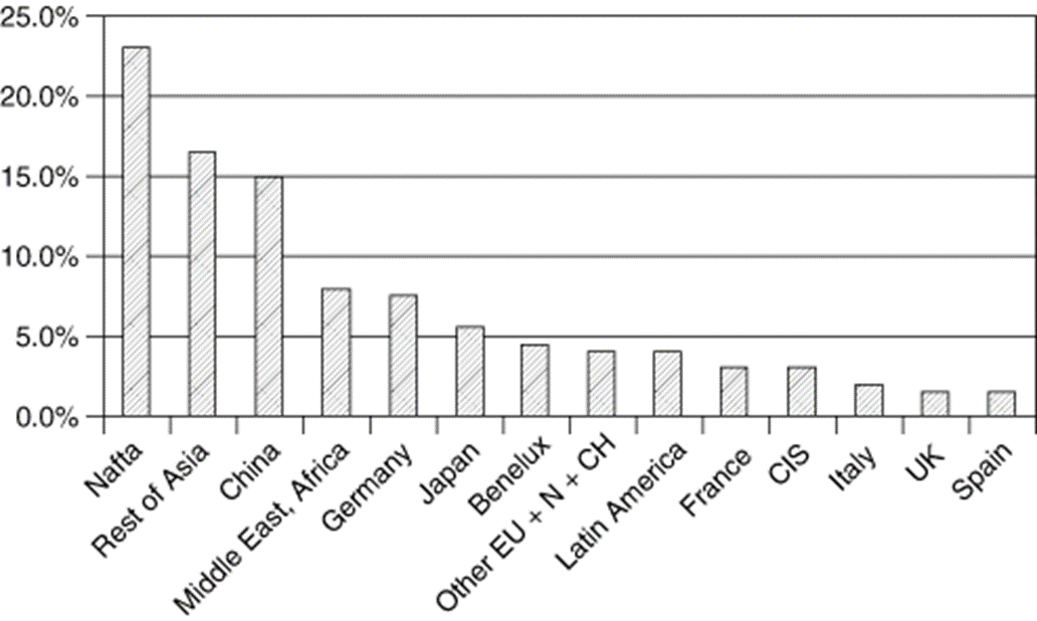
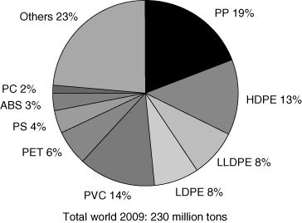
聚合物产量分布
https://doi.org/10.1002/9781119953678.rad080
现代合成高分子材料70%是按连锁聚合反应合成的，如PE、PP、PVC、PTFE、PMMA、PAN、PS、ABS、SBS、SBR、丁腈橡胶和氯丁橡胶等；
自由基聚合制备的产品占所有聚合物产品的40-45%左右。

Slide 5
自由基聚合发展历程
1839
Simon发现苯乙烯的聚合
1909
Stobbe和Posnjak首次研究了苯乙烯聚合动力学
1920
Staudinger提出高分子概念
1982
Otsu提出引发-转移-终止剂法（iniferter）
1995
Matyjaszewski、Sawamoto发现
原子转移自由基活性聚合（ATRP）
1845
Blyth和Hofmann发现苯乙烯的光引发聚合
1913
Lautenschläger发现过氧化物引发苯乙烯聚合
1937
Flory首次完整描述了自由基聚合的动力学方程
1993
Xerox公司提出氮氧稳定自由基聚合（NMP）
1998
Graeme Moad，Rizzardo和Thang发现可逆加成断裂链转移（RAFT）聚合
Notes:
对于自由基聚合的发展历史，最早可以追溯到19世纪。
1839年，Simon从苏合香中提取出了苯乙烯，发现苯乙烯在存放过程中逐渐变粘，最终成为了一种玻璃状的固体，这可能是最早报道的聚合反应。
1845年，Blyth和Hofmann发现苯乙烯在光照下会发生变粘和固化，而在暗处则不会，这可能是最早报道的光引发聚合。
1909年，Stobbe和Posnjak首次研究了苯乙烯聚合动力学。
1913年，Lautenschläger首次发现过氧化物可引发苯乙烯聚合。
1920年，Hermann Staudinger正式提出了高分子的概念，他也因对高分子领域的开创性贡献获得1953年的诺贝尔化学奖。
1937年，Flory首次完整描述了自由基聚合的动力学方程 R = K×[M]×[I]^{1/2}。
活性聚合由Szarwc在1956年基于阴离子聚合提出，这使科学家们试图找到能阻止自由基发生不可逆终止的方法而实现“活性”自由基聚合。
1982年，Otsu提出的引发-转移-终止剂法(initiator-transfer agent-terminator, iniferter)，是第一种被发明的可控活性自由基聚合技术。
1993年，Xerox公司在苯乙烯自由基聚合反应中使用氮氧化物——四甲基哌啶氮氧化物(2,2,6,6-四甲基哌啶-1-氧基，TEMPO)。在聚合反应中，TEMPO高温分解出的稳定的氮氧自由基，与增长的自由基发生可逆的耦合终止，从而降低自由基聚合中的增长自由基浓度，实现“活性”可控聚合。该方法成为氮氧稳定自由基聚合，Nitroxide-mediated polymerization, NMP。
1995年，Matyjaszewski和Sawamoto分别独立发现了原子转移自由基聚合，Atom transfer radical polymerization，ATRP。
1998年，Graeme Moad，Rizzardo和Thang共同发现了可逆加成断裂链转移聚合，Reversible addition-fragmentation chain transfer polymerization，RAFT。

Slide 6
3.1 加聚和连锁聚合概述
(Introduction of Addition Polymerization And Chain Polymerization)
烯类单体(Vinyl monomers)通过双键打开发生的加成聚合反应大多属于连锁聚合;
烯类单体(Vinyl monomers)：包括单取代和1,1-双取代的单烯类、共轭二烯类。
活性中心R*（活性种, Reactive species）：能打开烯类单体的π键，使链引发和增长的物质。

Slide 7
Nature of Chain Polymerization
Three steps: Initiation, Propagation, and Termination.
Giant speed and energy difference in each step.
2
I → R*
(引发活性中心或引发活性种）
链引发
Chain initiation
链增长
Chain propagation
R* + M → RM*
RM* + M→ RM2*
RM2* + M→ RM3*
(单体活性中心)
N
………………
RMn-1* + M→ RMn* (链增长活性中心或增长链）
链终止
RMn* → “死”大分子
（聚合物链）
Chain termination

Slide 8
3.1.1 聚合条件 (Polymerization Condition)
a) There should be Reactive Species
R •
自由基（Free Radical）
A⁺
活性种
阳离子（Cation ）
?
B⁻
阴离子（Anion ）
b) 单体中存在活性种易进攻的弱键，如 -C=C-

Slide 9
3.1.2 连锁聚合发生的可能性
(Reaction Feasibility)
动力学可能性（Kinetic Feasibility）
引发剂、温度、浓度等动力学条件
热力学可能性（Thermodynamic Feasibility）
△G＝G2-G1（Free energy difference）＜0
单烯类、共轭双烯类、炔类、羰基化合物等一般都属于热力学可能的单体。

Slide 10
3.1.3 活性种R*的形成
--共价键（Covalent bond）的断裂
均裂（Homolysis）
R • • R 2R •
均裂后，形成各带1个孤电子的2个中性自由基（游离基, Free Radical）R ·
异裂（Heterolysis）
A
B
A
B
异裂后，共价键上的一对电子全归属于某一基团，形成阴离子(Anion )；同时形成却电子的阳离子(Cation)。

Slide 11
3.2 烯类单体对聚合机理的选择性
(Selectivity of Polymerization Mechanism for Vinyl Monomers)
乙烯基单体（Vinyl monomers）：如苯乙烯，氯乙烯等C=C双键既可以均裂也可异裂，因此可以进行自由基聚合或离子聚合。
Homolysis
Free Radical
Vinyl Chloride
Heterolysis
Ionic
Styrene

Slide 12
羰基（Carbonyl）化合物：如醛、酮、酸、酯。C=O双键具有极性，异裂后类似于离子，可由阴离子或阳离子引发剂来引发聚合，不能进行自由基聚合。
杂环（Heterocyclics）：如环醚、环酰胺、环酯等，C-Z单键不对称，异裂后类似于离子，可由阴离子或阳离子引发剂来引发聚合，不能进行自由基聚合。

Slide 13
乙烯基单体对聚合机理的选择
Most of the vinylic (乙烯基), acrylic(丙烯酸基), and dienic (二烯烃) monomers can undergo free radical polymerization. Free radical initiators are, however, unable to initiate ring opening polymerization.
电子效应（Electronic Effect）；
位阻效应（Steric Effect）.
常见烯烃类单体对聚合类型的选择性见Page 66 表3-1.

Slide 14
乙烯基单体对聚合机理的选择
(1) 电子效应（Electronic Effect）
诱导效应（Induction Effect）：取代基的供、吸电子性
共轭效应（Resonance Effect）：由于轨道相互交盖而引起共轭体系中各键上的电子云密度发生平均化的一种电子效应
乙烯基单体取代基X的电子效应将改变双键的电子云密度，影响到活性种的稳定性，决定了单体接受活性种的进攻的方式和聚合机理的选择。

Slide 15
乙烯基单体对聚合机理的选择
a. 乙烯基单体取代基
无取代基：乙烯（Ethylene）CH₂=CH₂
乙烯：结构对称，无诱导效应和共轭效应，较难聚合，只能在高温高压苛刻条件下才能进行自由基聚合，或以特殊络合引发体系进行配位聚合。
X为供电取代基（Electron-donating Substituent）如烷基、苯基、乙烯基
供电基团使-C=C-电子云密度增加，有利于阳离子的进攻；
供电基团使碳阳离子增长种（Cationic Propagating Species）电子云分散而共振稳定。
带供电取代基的烯类单体易进行阳离子聚合，如X = -R，-OR，-SR，-NR₂等。
增大电子云密度，易
与阳离子活性种结合
分散正电性，稳定阳离子

Slide 16
乙烯基单体对聚合机理的选择
X为吸电取代基（Electron-withdrawing Substituent)
如Cyano(腈基)、Carbonyl(羰基)
使双键电子云密度降低；
使阴离子增长种（Anionic Propagating Species）共轭稳定
降低电子云密度，易
与富电性活性种结合
分散负电性，稳定活性中心
带吸电取代基的烯类单体易进行阴离子聚合与自由基聚合，如X = -CN，-COOR，-NO2等。

Slide 17
乙烯基单体对聚合机理的选择
大多数乙烯基单体都能进行自由基聚合。
许多带吸电子基团的烯类，如丙烯腈（Acrylonitrile）、丙烯酸酯类（Acrylate）能同时进行阴离子聚合和自由基聚合。
若基团吸电子倾向过强，如硝基乙烯（Nitroethylene）、偏二腈乙烯等，只能阴离子聚合。

Slide 18
乙烯基单体对聚合机理的选择
卤乙烯：卤原子的诱导效应是吸电子性，但共轭效应却有供电性，两者相抵后，电子效应较弱，所以氯乙烯VC（Vinyl Chloride）等卤原子取代的乙烯单体只能自由基聚合。
带共轭体系的烯类：如苯乙烯(Styrene)、α-甲基苯乙烯(α- Methyl Styrene)、丁二烯(Butadiene) 及异戊二烯(Isoprene)，电子流动性较大，易诱导极化，能按三种机理进行聚合。

Slide 19
乙烯基单体对聚合机理的选择
多数烯类单体可发生自由基聚合，仅少数单体能发生离子聚合
？？
Radical

Slide 20
乙烯基单体对聚合机理的选择
(2) 位阻效应（Steric Effect）
由单体中取代基的体积、位置、数量等引起的，在动力学上对聚合能力有显著影响，但对聚合机理的选择性却无甚关系。
Most of the mono-substituted monomers can be easily polymerized;
Monomers facilitate to polymerize;
除氟代以外，一般三取代和四取代的乙烯都不能聚合。
Asymmetry structure favored the polymerization due to the increasing of polarity degree.
Symmetry structure caused decreasing of polarity degree, which make it difficult to polymerize.

Slide 21

乙烯基单体对聚合机理的选择
Free Radical Polymerization?
空间位阻大的单体不易聚合
尽管取代基不对称，但由于苯基体积大，故不能聚合。

Slide 22
自由基聚合的单体
自由基聚合的单体主要是乙烯基单体，聚合反应性能取决于双键上取代基
聚合反应性能
电子效应
空间位阻效应
诱导效应
共轭效应
推电子基团
吸电子基团
可聚合
难聚合
Notes:
下面介绍自由基聚合的单体。自由基聚合中，最主要的单体是乙烯基单体，聚合反应性能主要取决于双键上的取代基，包括电子效应和空间位阻效应；其中电子效应主要包括诱导效应和共轭效应，空间位阻效应主要涉及取代基团的种类、数量和位置等影响因素。

Slide 23
小 结
热力学可能性的单体首先从取代基的空间位阻效应来判断单体能否聚合；
然后通过电子效应来判断属于哪一类的聚合（自由基、离子）。
共轭单体能按三种机理聚合；
带有吸电子基团的单体可自由基和阴离子聚合；
带有供电子基团的单体则只能阳离子聚合；
特殊的聚合方式（带烷基取代基的单体、VC、烷基乙烯基醚等） 。

Slide 24
3.3 聚合热力学和聚合-解聚平衡
(Polymerization Thermodynamics and Polymerization–Depolymerization Equilibrium)
单体聚合能力可以从热力学及动力学两方面考虑，一个聚合反应如果在热力学上是不允许的，那么在任何条件下都不可能发生。但要实现一个在热力学上可行的聚合反应，还依赖于动力学因素，即在给定的反应条件下，能否获得适宜的聚合反应速率。
热力学讨论范围：反应的可能性、反应进行的方向以及平衡方面的问题。
α-甲基苯乙烯在0℃常压下能聚合，但在61℃以上不加压就无法聚合，这属于热力学范畴。
聚合热力学（Polymerization Thermodynamics）的主要目的：从单体结构来判断聚合可能性，这对探索新聚合物的合成很重要。

Slide 25
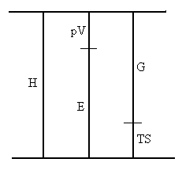
1）热力学的一般概念
热力学状态函数及其相互关系
H－焓
E－内能
S－熵
G－自由焓（自由能）
对于某一过程，
自由焓：决定过程变化方向和限度的一个函数

Slide 26
对于恒温、恒压下的聚合
∆H < 0
∆S > 0
在链式聚合反应中，单体双键打开形成聚合物的单键，为放热过程，焓增量∆H为负值(exothermic, negtive ΔH)。单体变成聚合物时，无序性减小，熵增量∆S为负值(exoentropic, negtive ∆S)。即从焓变（聚合热）的角度看是有利于聚合反应的进行，而从熵变的角度看却是不利聚合反应的进行。

Slide 27
链式聚合反应为放热过程，焓增量∆H 为负值, －∆H 则被定义为聚合反应的聚合热。
一般不同单体的聚合热变化较大，而熵增量对单体结构不太敏感。因此，决定单体聚合性能的主要因素在于聚合热，聚合热愈大，聚合反应的热力学障碍愈小，聚合越容易进行。
聚合热大小可以通过实验测定，也可以进行理论估算。

Slide 28
3.3.2 聚合热与单体结构的关系
烯类单体聚合热可由键能初步估算。C=C双键的键能约610 kJ mol⁻¹，C-C单键的键能约为347 kJmol⁻¹。烯类单体聚合是一双键转变成两个单键的过程，聚合热约为两个键能之差 ：
ΔH = 2⋅347 -610 = 84 kJ.mol
-1
不少单体的聚合热（ -∆H ）其计算值与实验值相接近，但也有一些单体的聚合热与估算值偏离较大，其原因在于单体取代基的性质对聚合热有显著的影响。

Slide 29
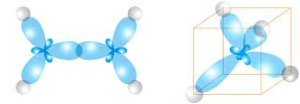
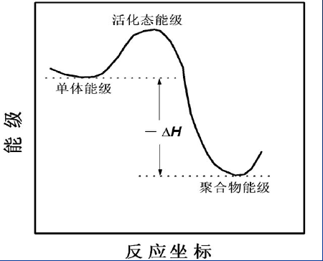
(1) 取代基的位阻效应
带取代基的单体聚合后变成大分子，取代基之间的夹角从120º变成109º，即相对于单体而言，大分子上的取代基之间的空间张力变大，使聚合物的能级提高，聚合热则变小。
Monomer, SP²
Polymer, SP³

Slide 30
(2) 取代基共轭效应(Conjugative effect of subsituent groups)
一些取代基对单体的双键具有共轭稳定作用，使单体能级降低，而在聚合后所形成的大分子中便不存在这种共轭稳定作用，因此单体与聚合物之间的能级差降低，聚合热也相应减少。
(3) 氢键和溶剂化作用(Hydrogen bond and Solvation)
单体之间可形成氢键而使单体稳定，即使单体能级下降。而在聚合物中，这种氢键稳定作用虽然也存在，但由于受到大分子链的约束而大大降低。这样净的结果是单体与聚合物的能级差变小，聚合热下降。同样的道理，溶剂化作用也使聚合热下降。

Slide 31
乙烯、丙烯和异丁烯的聚合热分别是92、84和48 kJmol⁻¹。与乙烯相比，丙烯和异丁烯的聚合热下降是由甲基的位阻效应和甲基的超共轭效应的叠加而引起的。
再如α-甲基苯乙烯，由于两个取代基的位阻效应、苯基的共轭效应和甲基的超共轭效应的共同作用，使该单体的聚合热大大降低，仅为35 kJmol-1。
而对于丙烯酸、丙烯酰胺等单体，聚合热的降低则主要是由氢键缔合对单体的稳定化作用而引起的。
聚合热的大小一般也可用来粗略判断聚合物的热稳定性，单体的聚合热越大，生成的聚合物热稳定性越好。

Slide 32
2）聚合上限温度
当ΔG＝0时，聚合与解聚处于平衡状态，则
T_{C}为聚合上限温度（Ceiling Temperature ） 。
理论上，包括聚合反应在内的所有化学反应，都有逆反应。但一般因聚合热 ΔH 很大，故聚合的上限温度较高。常见的聚合物（PEG、PAN）在达到T_{C}前，早已分解。
因反应体系并非纯物质， ΔG、ΔH 和 ΔS 都与体系中各组分的浓度有关。所以，似乎有一系列的上限温度。

Slide 33
对于多种物质的均相体系：
式中：
对于恒温、恒压下的聚合反应，
化学位：决定物质变化（传递）方向和限度的一个函数

Slide 34
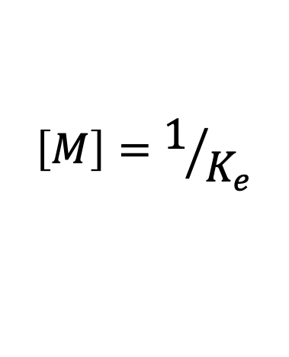
此标准态相当于 1 atm下、单体浓度为1 mol⋅L⁻¹时的情形。
聚合反应：
$$\left[M\right]=1/{K_{e}}$$
平衡时，ΔG＝0
则平衡温度
上限温度：

Slide 35
可得聚合与解聚平衡时，单体浓度与温度的关系式：
对于大多数单体的聚合反应，常温下的平衡浓度很低，故可忽略不计。但聚合温度升高后，有些单体的平衡浓度会很高。如
在25℃时，大多数单体如乙酸乙烯酯、丙烯酸丁酯、苯乙烯等，单体的平衡浓度很小(10⁻¹¹ - 10 ^{–5}M) ，表明剩余单体浓度很低，聚合趋于完成。而且这些单体的聚合上限温度Tc也较高，表明它们的聚合倾向大。
但对于a-甲基苯乙烯，25℃聚合达到平衡时，剩余单体浓度则高达2.2M，也就是说2.2M 的a-甲基苯乙烯溶液在25 ℃时就不能进行聚合反应。即使是纯的a-甲基苯乙烯，其聚合上限温度Tc也只有61℃，因此该单体难于聚合。

Slide 36
3.4 自由基聚合机理
Mechanism of Free Radical Polymerization
3.4.1 自由基的活性
自由基是独电子的基团，其活性与分子结构有关，共轭效应和位阻效应对自由基均有稳定作用，一般有如下次序：
H· > CH3· > C6H5· > RCH2· > R2CH· > Cl3C· > R3C· >Br3C· > RCHCOR > RCHCN >RCHCOOR >CH2=CHCH2· > C6H5CH2· > (C6H5)2CH· > (C6H5)3C·
H· 、 CH3·过于活泼，易引起爆聚；最后五种为稳定自由基

Slide 37
3.4 自由基聚合机理
Mechanism of Free Radical Polymerization
3.4.2 自由基聚合机理
链引发、链增长、链终止、链转移等基元反应
(1) 链引发（Chain Initiation)
形成单体自由基的基元反应，有两步组成：
初级自由基(Primary Radical) R· 的形成
单体自由基(Monomer Radical) M· 的形成

Slide 38
3.4 自由基聚合机理
Mechanism of Free Radical Polymerization
初级自由基的形成：引发剂 I 的分解
kd
·
I 2R
特点：
吸热反应（Endothermal Reaction）；
活化能（Activation Energy）高，105~150kJ/mol；
反应速率小，分解速率常数仅 10⁻⁴~10⁻⁶ s⁻¹。
Photoinitiation;
Thermal Polymerization;
Radiant Initiation;
Start from the Initiator Decomposition.

Slide 39
3.4 自由基聚合机理
Mechanism of Free Radical Polymerization
单体自由基的形成：初级自由基与单体加成
Primary Radicals
R
R
Monomer Free Radicals
特点：
放热反应 （Exothermal Reaction）；
活化能低，约20~34 kJ/mol；
反应速率大，与后继的链增长的反应相当。

Slide 40
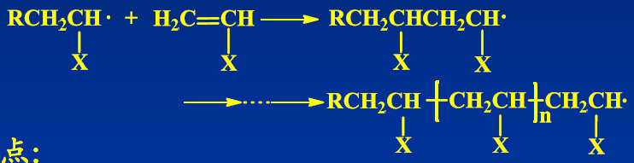

3.4 自由基聚合机理
Mechanism of Free Radical Polymerization
(2) 链增长（Chain Propagation）：
单体自由基打开烯类分子的π键，加成，形成新自由基。新自由基的活性并不衰减，继续加成，形成更多的链自由基。
特点：
强放热，一般烯类聚合物热为：55~95 kJ/mol；
活化能低，约20~34 kJ/mol；
增长极快，随机终止。

Slide 41
3.4 自由基聚合机理
Mechanism of Free Radical Polymerization
自由基聚合反应中，结构单元间的连接存在“头—尾” head-to-tail、“头—头”（或“尾—尾”）head-to-head or tail-to-tail 两种可能的形式，一般以头—尾结构为主。
(1) head-to-tail 连接时，自由基上的独电子与取代基构成共轭体系，使自由基稳定。而head-to-head连接时无共轭效应，自由基不稳定。两者活化能相差34～42 kJ/mol。
(2) 以head-to-tail方式结合时，空间位阻要比head-to-head方式结合时的小，故有利于头尾结合。

Slide 42
3.4 自由基聚合机理
Mechanism of Free Radical Polymerization
(3) 链终止（Chain Termination）：
自由基活性高，难孤立存在，易相互作用而终止。链自由基失去活性形成稳定聚合物的反应称为链终止反应，一般为双基终止。
链终止的特点：
活化能很低，仅8~21kJ/mol，甚至为零；
终止速率常数极高；
但双基终止易受扩散控制
可以分为偶合终止(Termination by Coupling)和岐化终(Termination by Disproportionation)。
42

Slide 43
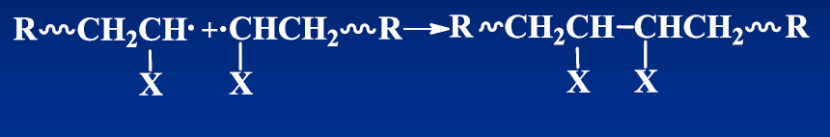
3.4 自由基聚合机理
Mechanism of Free Radical Polymerization
► 偶合终止（Coupling）：两链自由基独电子相互结合成共价键的终止反应。
偶合终止的结果：
出现头-头链接;
大分子的聚合度是链自由基结构单元数的2倍
大分子两端均为引发剂残基。

Slide 44

3.4 自由基聚合机理
Mechanism of Free Radical Polymerization
► 歧化终止（Disproportionation）：某自由基夺取另一自由基氢原子或其它原子的终止反应。
歧化终止的结果：
大分子的聚合度与链自由基的单元数相同；
每个大分子只有一端为引发剂残基，另一端为饱和或不饱和（两者各半）。

Slide 45
3.4 自由基聚合机理
Mechanism of Free Radical Polymerization
链终止和链增长是一对竞争反应
仅从一对自由基双基终止与自由基/单体分子的增长进行比较，终止显然比增长快。
但对整个体系，单体浓度远大于自由基浓度，结果，增长速率要比终止速率大得多。否则，不可能形成高聚物。

Slide 46
3.4 自由基聚合机理
Mechanism of Free Radical Polymerization
(4) 链转移（Chain Transfer）
链自由基从单体、溶剂、引发剂、大分子上夺取原子而终止，而失去原子的分子成为自由基继续新的增长，使聚合反应继续进行的过程，称为“链转移反应”。
阻聚作用：自由基向某些物质转移后，就不能再引发单体聚合，最后失活终止，产生诱导期的现象。具有阻聚作用的化合物称作阻聚剂。

Slide 47
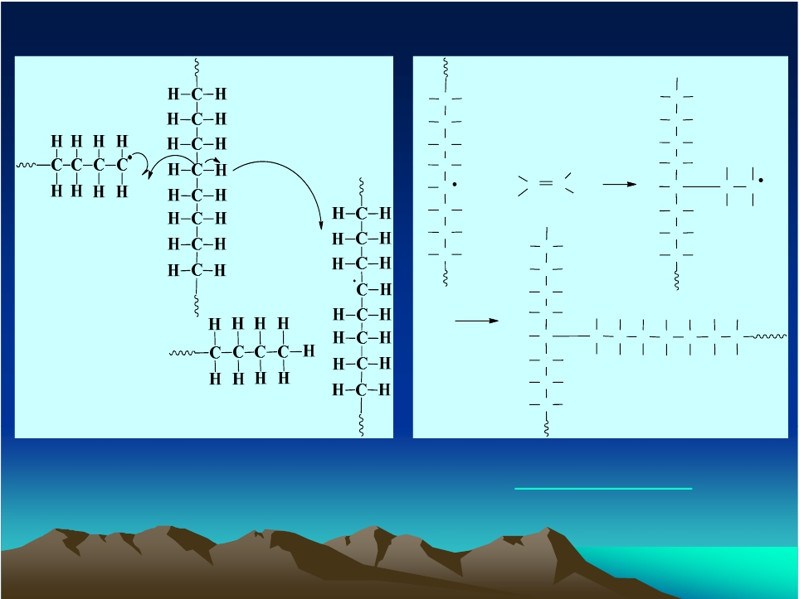
H
H
H
C
C
C
H
H
H
H
H
H
C
C
C
H
H
H
H
H
H
C
C
C
H
H
H
H
H
H
H C H H H
H C C C
H C H H H
+
C C
H
H
C
C
H
H
H C H
H C H
H
H
C
C
H
H
H
H
H
C
C
C
H
H H H H H H H H
C C C C C C C
H
H
H
C H H H H H H H H
C H
C H
向大分子转移
向单体转移
47

Slide 48
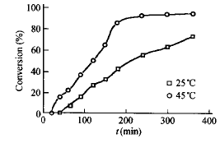
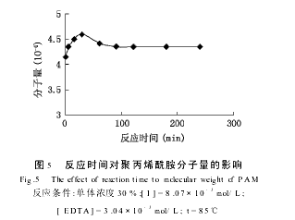
3.4.3 自由基聚合特征
(Characteristic of free radical polymerization)
自由基聚合微观历程可分为链引发、链增长、链终止等基元反应，显示出慢引发、快增长、速终止的动力学特征，所以链引发是控制速率的关键步骤。
少量阻聚剂（0.01～0.1%）足以使自由基聚合终止。
反应速率快，聚合度或分子量不随聚合时间变化。
单体逐步消耗，聚合时间延长，主要提高转化率，对分子量影响较小。
48

